Slide 1


浣衣纱洗衣店
商业计划
团队：维尼团队
柳丽蓉20180264238
潘晓璇20180264220
巫慧丽20180264211

Slide 2
01
公司目标及战略
目
02
洗衣店市场分析
项目说明及服务创新
03
录
团队介绍
04

Slide 3
第一节
公司目标及战略

Slide 4






公司目标
主要以洗涤方式（机洗、干洗、熨烫、烘干）经营，主营洗涤床单、衣服、鞋子、包包等，提供网上下单、上门取货、送货等服务，同时本公司推行绿色公益理念，支持回收旧衣服再加上清洗消毒后提供给边远山区。在如今快节奏的生活状态下，洗涤服务是供不应求，浣衣纱洗衣店应运而生。

Slide 5
公司团队介绍
3.管理决策结果
2.董事会结构
主要涉及企业经营目标、经营方针、新产品开发等关乎企业重大发展方向的长远目标。主要关心外部环境信息，影响决策的不定因素较多，风险较大。
董事会
总经理
主要涉及企业的中期目标，例如生产能力、市场资源、财政资源等的分配问题。需要大量内部信息和一定的外部信息支持，外部环境的稳定性对该决策有影响，具有一定的风险性。
战略决策
销售部（分管运营）
行政部
财务部
战术决策
主要涉及企业的短期的、局部的目标，主要依靠内部信息支持，大多数问题的解决具有确定的程序与规定，不确定因素与风险性较少。
运作决策

Slide 6
发展战略规划
长期目标（36个月）
依靠三年来在洗衣市场所积累下来的经验与服务优势，将公司业务推至其他地区并稳定持续经营。
中期目标（18个月）
提升公司服务质量，依靠洗衣业务所建立起的客户资源优势，在洗衣店新增其它护理业务，进一步提高利润率，达到损益平衡。
短期目标（6个月）
开发小程序、手机客户端，建立洗衣中心并进行员工培训，并对白领、上班族进行宣传推广、展开业务。

Slide 7
第二节
洗衣店市场分析
（以高校为例）

Slide 8
高校洗衣市场必要性
如今，大学生对于卫生的要求提高以及南方的特殊地理位置，气温较高，在校大学生的洗衣频率较高，一天一次的频率最高，占比46.88%。对于目前在高校全体师生如此大的洗衣市场，洗衣市场有存在一定的必要性。
由于大学模式是全日制的，寄宿环境相对较封闭，如此便对于清洗衣物则存在相对较多的问题。根据数据统计显示，大部分在校教师以及学生认为在梅雨、寒冬天气时衣物不好晾晒，占比56.25%，另外由于衣物材质比较特殊，例如：棉质、皮质等需要较专业的手法进行清洗， 无法自己进行简单地清洗，占比12.5%，其余还在宿舍清洗衣物中还存在衣服洗后褶皱、油污污渍清洗不干净、学业工作太忙无时间清洗、衣服褪色染色等问题。（本数据来自于本团队针对于在校学生进行的问卷调查数据所得，真实有效。）

Slide 9
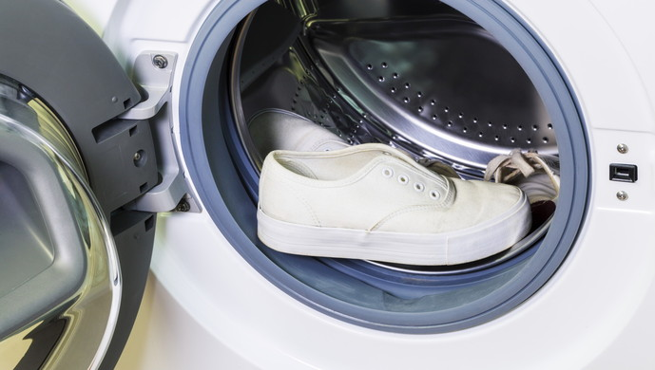
高校洗衣市场的分析
对于一路飞跃发展的高校洗衣行业，是会依照如此形势发展？还是会渐渐衰落呢？它终将走向何方？对此在沪举行的“科技后勤，智慧校园”高峰论坛上，小兰智慧科技CEO戢璟华对高校洗衣这个特殊行业进行了解读：“从最初满足学生的基础洗衣需求，逐步扩容到增值服务、使用体验、场景交互、智能科技植入，直至社会价值的公益层面，我称之为‘三代五阶段’发展历程。”
第一代：从无到有，粗犷经营，野蛮生长。这个时期涵盖1G和2G两个初级阶段，大概历时二十余年，传统式洗衣房大体停留在此。“设备低端、空间简陋、卫生和安全性都得不到保障。但遗憾的是，现在很多美丽校园内，依然存留这样的洗衣房，成为后勤服务的一个拖累。
第二代：科技融入，行业乱战，发展困顿。这个时代以3G阶段为代表，最突出的特征就是“快”：快速扩张，快速升温。而脱离了服务本质的短期投机和暴利思维，也快速遭遇发展瓶颈。究其原因，坦诚来说，就是互联网爆发下对校园市场的吞噬。
第三个时代：回归本质，科技赋能，共建生态。面临4G时代阶段，在功能、服务、品质、管理上，逐渐开始形成清晰的范本，让高校后勤人员和学生用户，有了可以交流的体验。同时在社会效益方面，也开始加入了对场地资源、水电资源的适用性关注。
本资料来自于：2019年04月26日 新浪财经 上观新闻《一路狂奔的高校洗衣行业，将走向何方？》

Slide 10

高校洗衣市场的分析
随着智能化、科技化持续深入，现代学生的高标准体验要求也相应提高，这个行业将面临进入下一个更高层级的时代。“与智慧同步，我们亦称之为5G阶段。在这个阶段，行业将以更高的标准站在后勤服务的大梯队中，发挥巨大效能。”
在功能上，从洗烘功能进入到洗烘叠的全线功能，给深度需求的学生选择空间。其次在服务层面，破除制约实现跨平台便捷支付；通过多种增值服务融合，释放洗衣时段学生对其他需求满足的并行选择。此外是品质层面，从空间品质的高标准营造，到安全施工的标准化作业，到可量化的严格卫生清洁执行标准，再到一流设备的标准化配置。这些，都将成为5G时代的入门准则。
在管理层面，虽然很多终端的交互体验是无形的，但所有的技术层面却是理性并可量化的。戢璟华说，5G时代管理，必然将由远程智能监控作为管理模式，实现无延时、无误诊的实时监控；在终端操作和人机交互上，也将是“无感化”的体验，会更轻量化，快捷、简单、方便，甚至从手机操作晋级到语音操作或人脸识别。此外，更重要的是，通过数据监理服务模型，时时修正服务细节，不断在学生提出新的需求前创新满足。
在土地利用上，以往洗衣房都要占用学校的土地资源，而且不会考虑水电能耗。5G时代，将从占用变为利用，利用一切灵活的场地定制空间，并伴随学校的发展可以灵活调整。同时在设备的水电能耗上，做出质变的节约。
本资料来自于：2019年04月26日 新浪财经 上观新闻《一路狂奔的高校洗衣行业，将走向何方？》

Slide 11

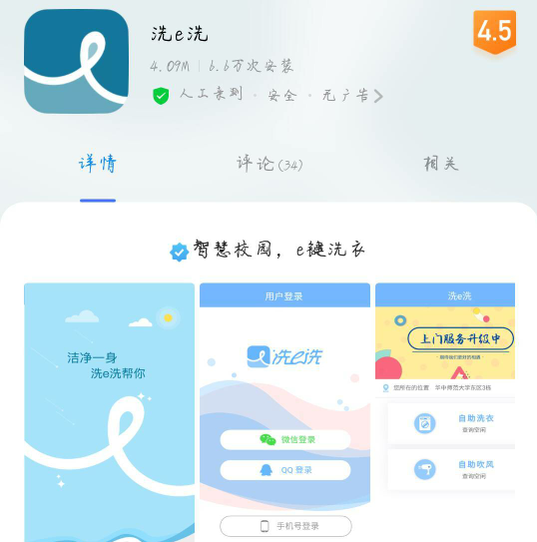
高校洗衣市场分析
全国第一家互联网校园洗衣服务品牌——锦衣卫洗衣隶属于叁陆零(北京)网络科技有限公司，其致力于为广大学生群体提供专业、快捷、优质的服务，前期通过自主研发并推出锦衣卫洗衣移动互联网服务平台、锦衣卫小帮管家两项服务，受到北京各大知名院校的广泛关注，目前覆盖北京31所大学，服务大学生50万+。于2017年初，目前，锦衣卫累计用户达6万以上，月盈利超8万。覆盖了北京、郑州等28所高校，与多家企业达成了合作关系，其中并未有大面积的推广。
对于其他相关互联网洗衣服品牌，例如：洗e洗app。这是为打造智慧校园而开发的生活类app，其中将涵盖学生生活中经常会使用的一些基础设施或服务。其中，上门服务采用O2O业务模式，将线下精品洗衣店与移动互联网深度结合，手机客户端作为洗衣门店的前台，在线选择服务项目，免费上门取送衣物。但根据用户体验中反映：其项目并未实现真正的相关服务，服务体验较差而且也没有进行大面积的推广。

Slide 12
高校洗衣市场的分析
Strengths
Weaknesses
区位优势
2018年止在校大学生约有3833万人，洗衣市场庞大，并且许多高校附近并无专业化的洗衣店，例如：对于上述分析中三明学院中只有一处简易的共享洗衣机。
专业化的技术以及服务
专业的洗涤设备以及有保证的清洗质量和售后服务，可以提供全方面的洗涤服务和衍生型业务，如：熨烫等，其中更与公益相结合形成绿色服务产业。
品牌力较弱
经营之初品牌落地难，需要一定的时间来打开市场，要加强力度宣传专业又贴心的服务理念，以实际服务质量与态度打造品牌口碑效应。
资金不足，成本竞争大
项目投资初期不足，为了营造一个较好的体验效果，成本较高，并且不稳定的客源还可能会导致现金流出现问题。
S
W
Opportunities
Threats
部分竞争对手技术以及服务效果差
竞争对手的服务范围较小，并未进行大面积的推广，其中部分竞争对手没有专业化的洗涤设备、更不可能提供专业的服务以及顾客反映情况差。
政策机遇
国家对于大学生创业优惠政策多，主要有以下五点：a.税费减免；b.免费创业培训；c.小额贷款贴息；d.加大对大学生创业基地的扶持；e.提供创业指导。
O
T
强大的竞争对手
竞争对手已经有了一定的知名度，例如：锦衣卫校园洗衣，并且获得稳定的收入，洗衣成本较低。
淡季时的洗衣需求降低
夏季为洗衣市场的淡季，无收入来源但是依旧要消耗用水及租金成本；在寒暑假需求量的大幅度减少冲击本公司的运营情况。

Slide 13

高校洗衣市场分析总结
虽然洗衣领域，相对于学生的学习乃至于吃住，是一个很小的服务行业，但承载的价值在后勤服务领域却仍是不分伯仲。高校洗衣行业在自由发展二十多年后，迎来异常迅猛的发展状态，速度之快让其他行业为之侧目。行业的野蛮生长，并不是让我们在其中投机取巧，更是要以此为机遇同时不断警醒着我们：我们的本质是什么？将走向哪里？服务理念是什么？
当脱离企业的小界面，而在发展的同时考虑到整个行业思考责任和未来时，核心逻辑便清晰起来：洗衣行业的本质是服务。作为服务行业，必然要在不断满足乃至超越用户需求的前提下，才能呈现最健康的市场环境和发展模式。校园洗衣服务业的发展也不例外，只有做到学生满意、校方放心、社会安心，行业才能摆脱盲目的野蛮生长，真正进入良性发展轨道。坚守以便捷、安全、贴心的服务理念来不断努力营造品牌效应，品牌化才是未来的企业发展的重要特征与手段，专注细分业态，真正做好细节，才能成为行业发展的推动者。

Slide 14
第三节
项目说明及服务创新

Slide 15
洗衣模式的六次进化与创新
起步的传统洗衣店。
洗衣店更像“收衣店”。
。洗衣店也是“便利店”
浣衣纱
洗衣店还有点像“快递公司”。
洗衣店还和“电子商务”沾边。
万能的“洗衣店”。

Slide 16

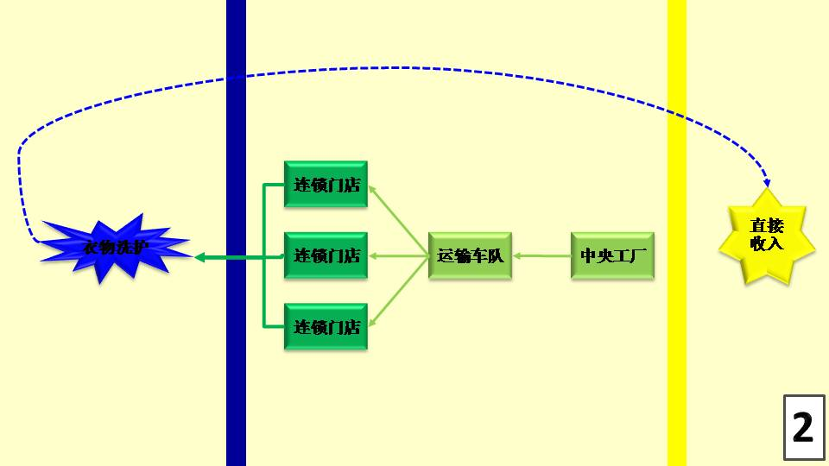
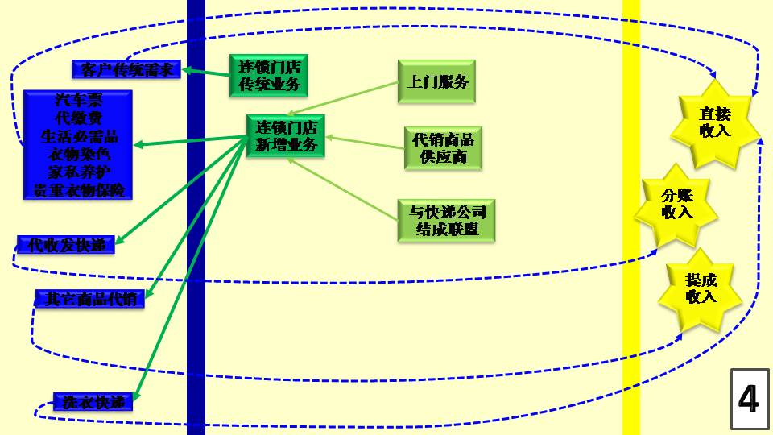
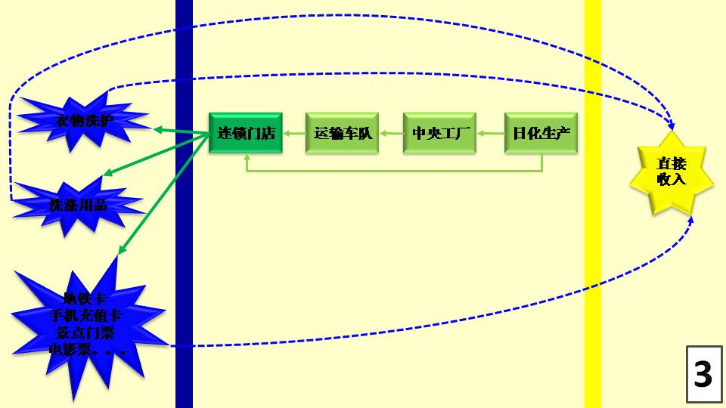
万能的洗衣店

Slide 17
干洗店运营项目
E.消毒
1、洗前消毒，阻止衣物相互交叉感染。
2、洗后消毒，紫外线加臭氧双重彻底杀灭有害病菌。
F.包装
精美、漂亮的折叠成套包装，层次鲜明、立体美观，妥善保护洗后衣物，防止再污染。
G.其他服务
1、精心织补：高级专家亲手操作，国际流行修整规则，优质、高效、快捷、收费合理。
2、 佩饰增补：名品佩饰，精心选配，精工增补，力求完美。
3、织物染色：专业染整设备；整体拨色、染色处理；局部染色修复。
4、皮革清洗护理：美国皮革护理材料和护理技术。光面、绒面/磨沙、皮毛一体，精心手工清洗/专业干洗养护，加脂处理，上色处理，手感处理，增光 处理，封闭处理；裂面修复，补伤，改色；凝难皮草处理。
Ⅰ服装服饰.Ⅱ家居用品.Ⅲ 皮草皮具.Ⅳ 酒店布草.Ⅴ汽车座套
A.干洗
1、世界顶尖的环保全封闭设备，无磷洗涤。
2、不同的面料采取不同的洗涤方式，最大化保持面料。
3、洗涤更轻松、环保、健康。
4、30min快速洗衣，一小时取件。
B.水洗
1、全自动悬浮、变频式精洗设备。
2、专业的水洗辅助清洗剂，对织物纤维精心护理。
3、深层次去除纤维内部的污渍。
4、消毒、杀菌，使人穿着更健康。
C.专业去渍
1、8种最先进的去渍技术。
2、四步法去除各种污垢，顽渍。
3、色素污渍的方法，不损伤衣物面料。
D.熨烫
1、根据最新潮流的衣物整形要求，专业手工精整熨烫。
2、人像机定型整烫。

Slide 18


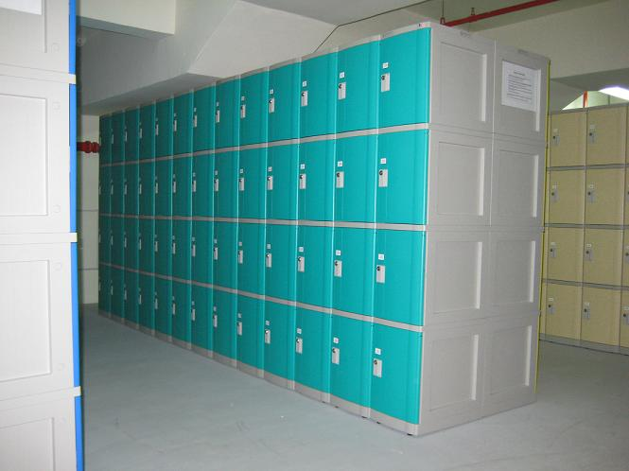
项目产品服务的详细介绍
二、线上服务
我们会开发专门的APP，申请微信公众号。通过前期宣传吸纳在校师生下载我们的APP然后关注我们的微信平台。支持线上预约下单，我们会派专人上门取件，清洗结束后送回。（人工费前期公司承担。后期由公司和客户共同承担）
1、普通衣物：鞋子、床单等
2、大衣、棉衣、冬天厚重的衣物等
3、高档衣物、床上用品、干洗、熨烫、烘干等
4、各类鞋子包包专业清洗护理等
5、衣物破损免费缝补、旧衣回收绿色公益
服务范围
浣衣纱
一、线下服务
我们会在每栋宿舍楼管理大厅投放一个人脸识别储物柜服务台，服务时间是上午8：00-12：00、下午14：00-17：00、晚上19：00-21：00.每个工作时段都会有一个工作人员在职，进行衣物的收集和返还。储物柜每天都会进行清理，可放心使用。
三、旧衣回收
我们长期回收旧衣物并捐助给贫困山区，通过设立旧衣回收换取会员积分方式，吸引更多的客源（捐赠一件衣物可获得5积分，攒够100积分拥有一张为期3个月的会员卡，使用会员卡清洗衣物全部半价）回收的衣物我们会经过专业杀菌清洗之后以原主人的名义捐赠，响应绿色环保号召。

Slide 19
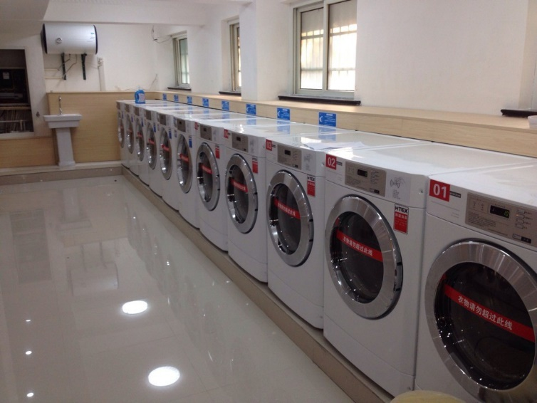


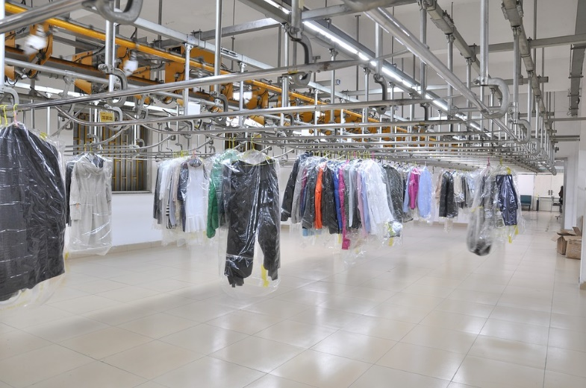
项目产品服务的详细内容及呈现
线上下单
上门取件
自主选择配套服务
实时查看洗衣进度
免费熨烫
分装晾晒
浣衣纱app提供便捷的清洗服务，结合线上线下，给与用户更贴心的服务。提供预约排队、洗衣、提醒等实用功能，轻松解决洗衣困扰，提高生活品质。
我们提供高标准专业服务：为顾客提供洗衣、消毒、熨烫、专业织补、快速烘干、收纳存储、送货上门的综合洗衣服务内容。
可通过浣衣纱APP查看洗衣房忙闲状态——线上下单——上门取货（取件人现场对衣物包裹铅封）——休闲等候（可查看高清监控）——完成提醒——送货上门评价分享获得奖励。
洗衣结束
送货上门
售后评价
售后服务

Slide 20
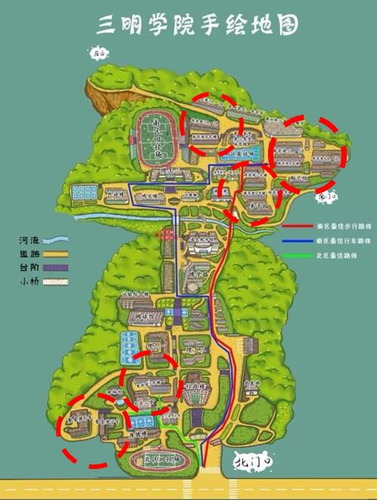
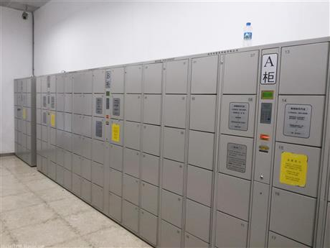
项目产品服务的详细内容及呈现
（以三明学院为例）
如图所示，我们会在每栋宿舍楼管理大厅投放一个人脸识别储物柜，服务时间是上午8:00-12:00、下午14:00-17:00、晚上19:00-21:00。每个工作时段都会有一个工作人员在职，进行衣物的收集。需要洗衣的广大师生只需要将衣物存放其中，待衣物洗完之后，我们会将衣物送回储物柜等待顾客自行拿取、其中手机程序可以显示洗衣进程，消费者可以实时监控。其他高校均可以集中宿舍区为储物柜，按实际情况分析定点。

Slide 21
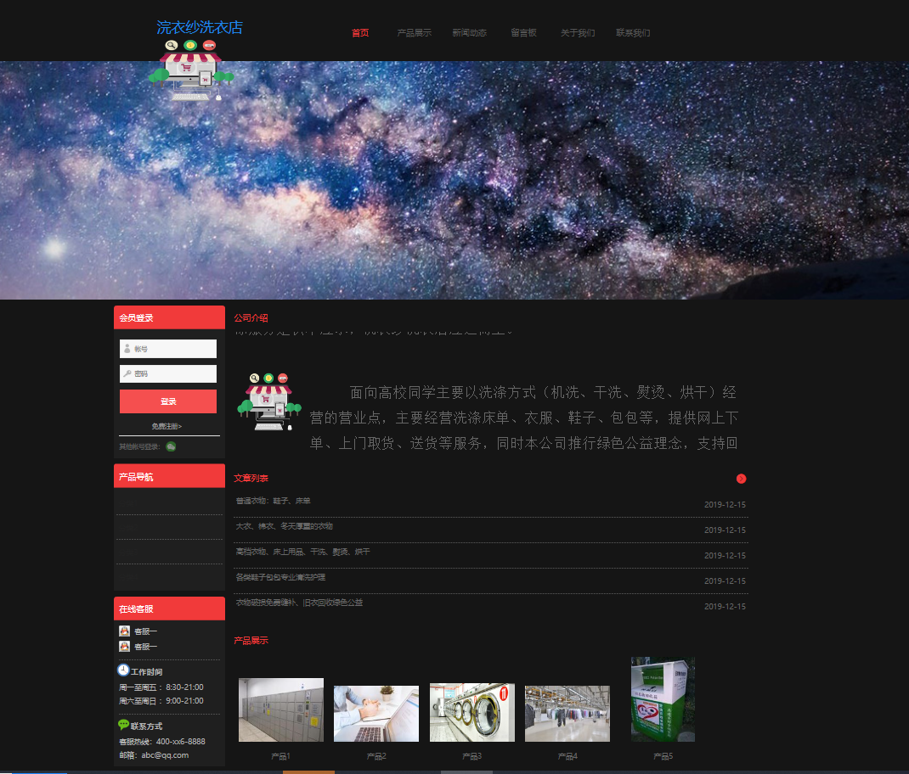
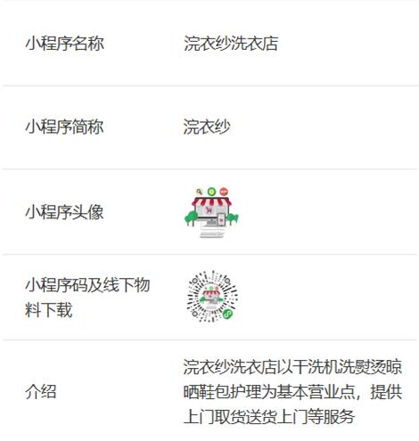
项目产品网址以及APP
浣衣纱
浣衣纱洗衣店网址：
http://zq20179653.icoc.vc/
我们已经拥有较完整的洗衣店网站和浣衣纱APP。任何对清洗衣物有需求的消费者都可以通过网址搜索和关注微信小程序进行网上下单，由我们公司人员上门取件并送货上门的相应服务。对于我们公司设立的积分会员制以及旧衣回收等相关政策，都可以通过我们的网址平台查询

Slide 22
第五节
团队介绍

Slide 23
潘晓璇
巫慧丽
柳丽蓉
18贸易经济二班
能说会道，组织能力强，有责任心，具有良好的与人沟通能力，交友广泛。主要负责本店行政，销售运营等工作。
18贸易经济二班
性格沉稳，做事严谨，做事负责任。主要负责本店财务会计。
18贸易经济二班
性格开朗，做事认真，善于与人沟通。主要负责本店投资业务洽谈。

Slide 24
团队理念
管理者对员工进行监督管理，员工服从管理者的工作指导，高效有序地完成上级指定的任务。员工互相监督，管理层监督员工工作，同时员工也可以像管理层提出自己的意见和见解。
公司尊重每位职员的独立人格，对所有职员一视同仁、公平对等，鼓励其在做好本职工作的同时发扬创新精神，推动公司向前发展。
01
02
04
03
营造集体氛围，关怀员工，使员工感受到来自公司的温暖，加强凝聚力，提高工作效率和质量。
质量为先，信誉为重，管理为本，服务为诚。便捷、安全、卫生、无需操作、财务清楚。
以质量求生存，以专业求发展。

Slide 25
THANKS

